Slide 1


Oppikrimdagene
2023
Knud Erik Gissel, avdelingsleder Åsane vgs, Bergen fengsel
Lise Løndal, ass.rektor Grønland voksenopplæring, Bredtveit og Oslo fengsel

Slide 2
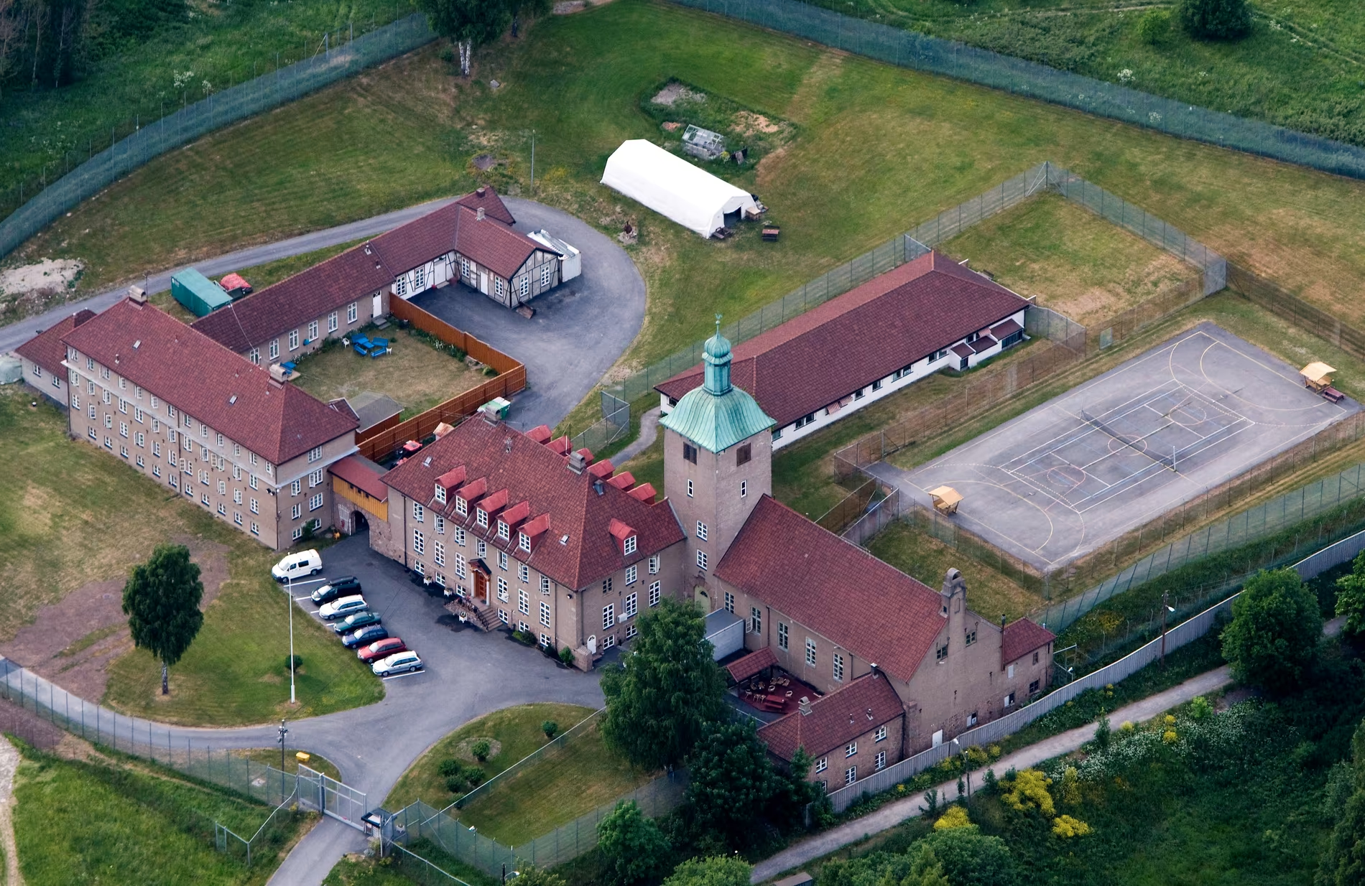
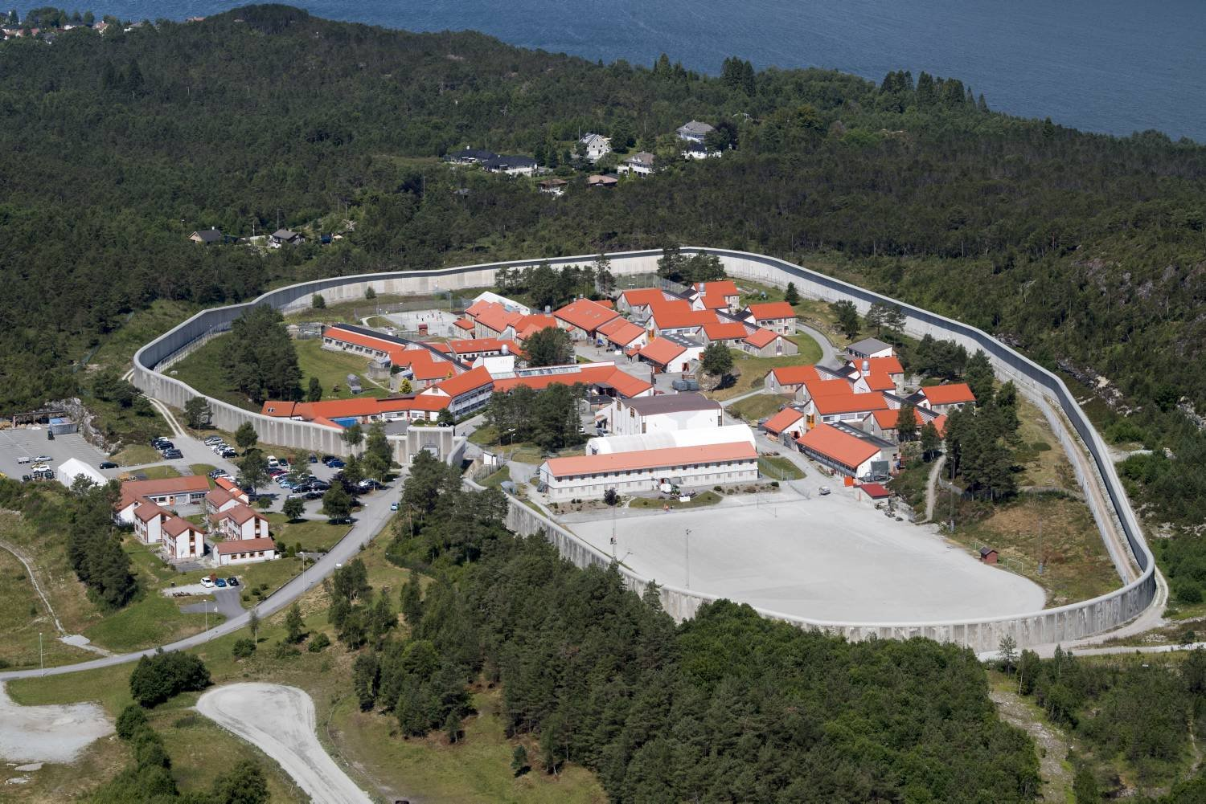
Og vi er:
Bredtveit fengsel og forvaringsanstalt
Kvinnefengsel
40 (35) Høysikkerhet/19 lavsikkerhet
Skole: fellesfag: yf og sf/påbygg, kurs, frisør, RM
1 leder, 1 rådgiver, 11 lærere i 7 årsverk
Bergen fengsel
Mannsdominert fengsel ( 12 kvinneplasser )
203 plasser Høgsikkerhet
Skole:
RM, BA, TIF, SSR, Påbygg, kurs, mm
1 avdleder, 2 rådgiver, 30 lærer i 16 årsverk

Slide 3
Riksrevisjonens undersøkelse – med søkelys på identifisert nedgang i andelen innsatte som tar opplæring og oppstarten av soningsforløpet
Oppgave til Oslo og Bergen:
Hva er de overordnede konklusjonene til Statsforvalteren etter tilsynet, og hvilke praktiske følger får dette for praksisen ved GVO/Åsane? Med et særlig fokus på det som gjelder for oppstarten av soningsforløpet. (Informasjon, rådgiving, kartlegging, vedtak eller lignende)
Hvordan vurderer GVO/Åsane Riksrevisjonens sin beskrivelse av den ideelle oppstarten på soningsløpet? Hvordan mener GVO/Åsane at den ideelle oppstarten bør se ut?
Notes:
Statsforvalteren ser en sammenheng mellom riksrev. Resultat og tilsyn med Oslo og Bergen – det er vi enige i og skal i det kommende vise …….
Tilsyn ikke kontroll

Slide 4

Tema for tilsyn
«Rett til opplæring for innsatte i fengsel»
Oppfyller Oslo Kommune kravene i regelverket når det gjelder innsattes rett til opplæring?
Fylkeskommunens internkontroll for å sikre at innsette i fengsel (Bergen) får oppfylt retten til opplæring etter opplæringslova
Rettleie om retten til opplæring
Vurdere retten til opplæring
Gjere vedtak som oppfyller krava i forvaltningslova
Notes:
2 ulike tilnærminger
Oslo:
Bergen: valgte i forbindelse med varsel av tilsyn å skriftliggjøre de uskrevne prosedyrer. Åsane vgs fikk dermed tilbakemelding på prosedyrer og vedtaksmaler og unngikk avvik på manglende prosedyrer. Skoleeiger Vestlandfylkes kommune valte en tilnerming meir lik med Oslo

Slide 5
Avvik - Påleggene
Grønland voksenopplæring må:
fatte vedtak med rett til opplæring ( U-rett, VO-rett og grunnskole )
fatte vedtak om avslag
foreta realkompetansevurdering
foreta underveisvurdering, sluttvurdering og dokumentasjon av opplæringa. Samt krive ut dokumentasjon
Fylkeskommunen sin intern-
kontroll er mangelfull på:
Får innsette som ønskjer det nødvendig rettleiing i tråd med rutinane?
Får innsette vurdert retten til opplæring i tråd med rutinane?
Får dei innsette vedtak om retten til grunn- og vidaregåande opplæring i tråd med rutinane?

Slide 6
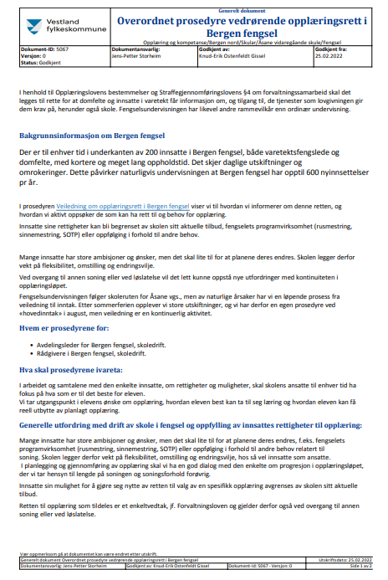
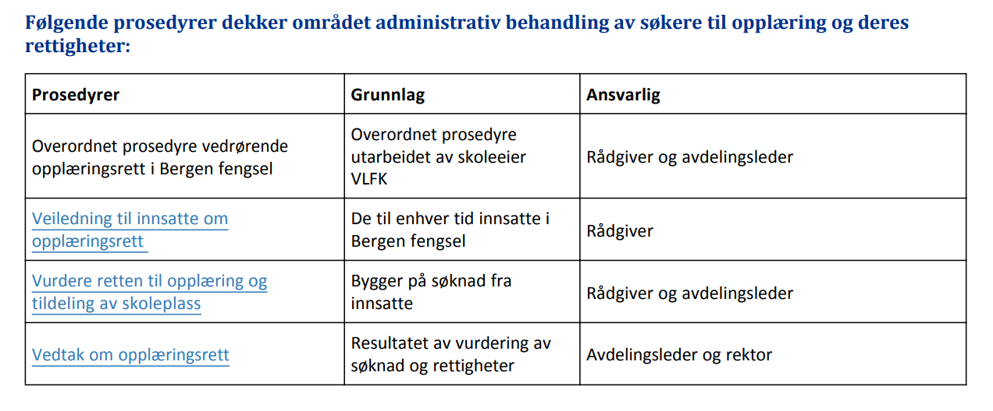
Skriftliggjøring - prosedyrer

Slide 7
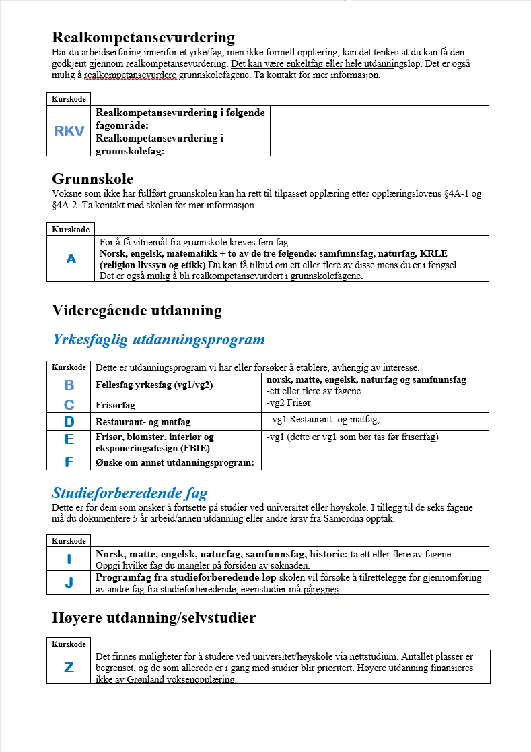
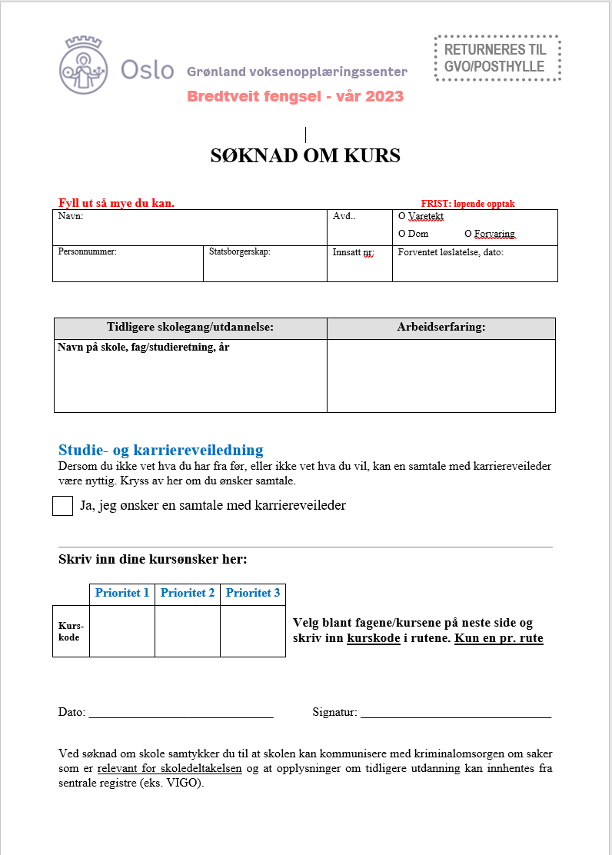
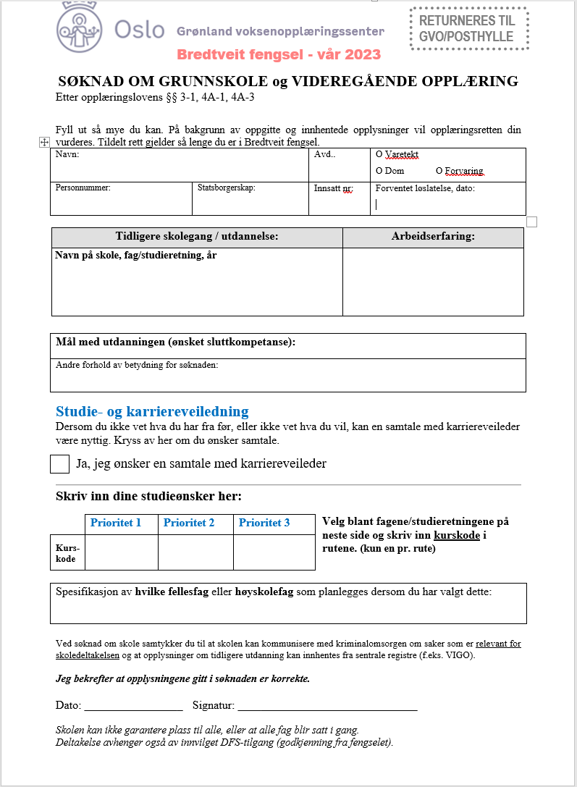
Utarbeiding av maler
En viktig del av tilsynet går på de formelle rammene rundt avklaring av rettigheter, og utforming av vedtak. Men: ingen vedtak uten søknad.
Notes:
Eksempler på søknadsskjema og enkeltvedtak

Slide 8
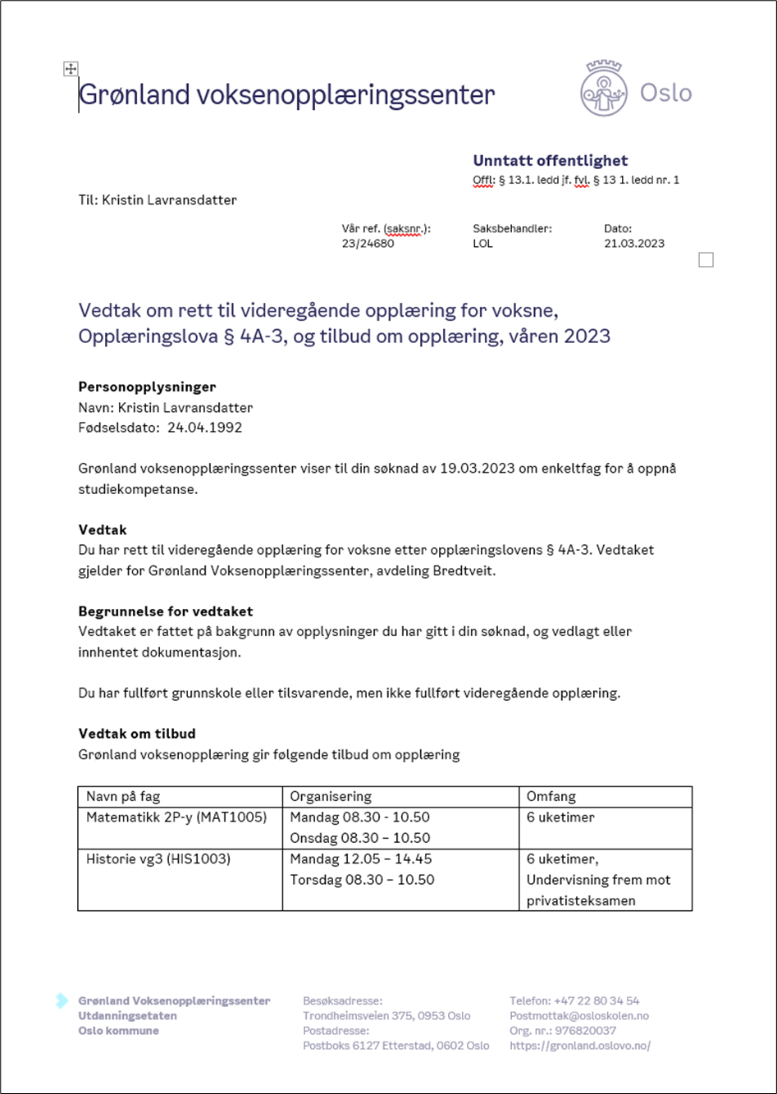
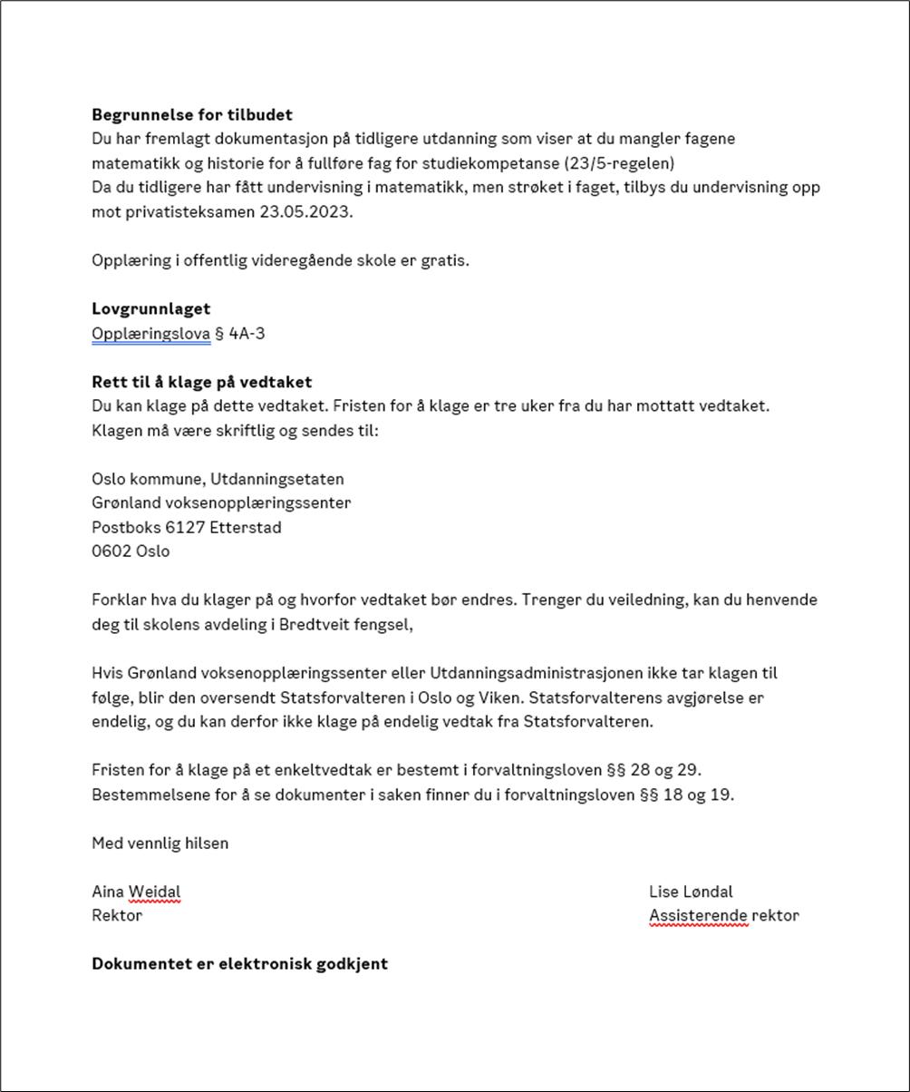

Slide 9
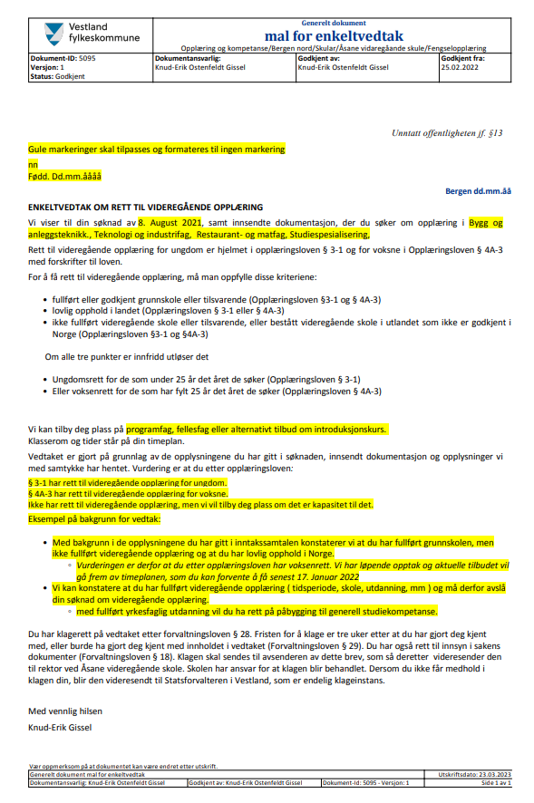
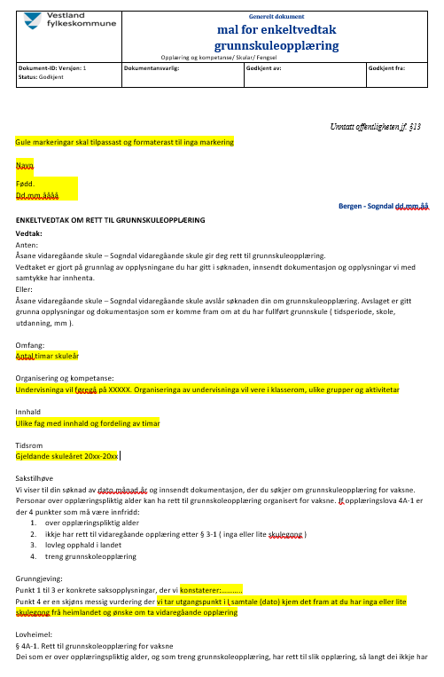
Redigeringsklare maler – spar tid ☺
Notes:
Mal i fylkeskommunal arkivsystem, kopi til eleven og i doculive kriminalomsorg – husk samtykke

Slide 10
Dokumentasjon
Statsforvalter påpeker manglende dokumentasjon på opplæring, manglende opplæringsplaner med henvisning til læreplanmål, manglende vedtak om opplæring og begrunnelser for hvorfor deltakere med rett ikke tilbys noe annet enn privatisteksamen.
Opplæringen (også for kurs) skal forankres i læreplaner, og dette skal dokumenteres.
Alle søknader, vedtak og dokumentasjon av opplæringen skal arkiveres i den enkeltes websakmappe/elements
Notes:
Døme på dokumentasjon - inntakssamtale – logg -

Slide 11
Tilbud om opplæring
GVO har tradisjon på å kun ha privatister. Dette er, etter Statsforvalters syn, ikke forenlig med å oppfylle den enkeltes rettigheter.
Det kan likevel være slik at det i noen tilfeller kan være mest hensiktsmessig for en deltaker å gjennomføre eksamen som privatist. Dette må begrunnes.
GVO må tilrettelegge for at innsatte som har rett til det skal kunne gjennomføre opplæringen med underveis- og sluttvurdering.
På Oppikrim:
https://www.oppikrim.no/nn/nyhende/2023/02/elev-privatist-eller-vaksen--har-det-eigentleg-noko-a-seie/
Notes:
Elev – privatist, soningslengde,
Sammensatt konkret individuell vurdering

Slide 12
Strukturert prosess
Informere
Søknad
Vurdere
Vedtak
Organisere/optimal bruk av ressurser

Slide 13

Karriereplan, skoleplan, fremtidsplan
«Det er lovfestet at alle fylkeskommuner skal ha et tilbud om karriereveiledning, som er gratis og åpent for alle innbyggere. Det finnes karrieresentre i alle fylker.» www.regjeringen.no
Det gjelder også innsatte i fengslene. Det er derfor ønskelig å arbeide mer systematisk med individuelle karriereplaner for den enkelte skoledeltaker, eller andre innsatte som ønsker veiledning.

Slide 14



Samhandling Kriminalomsorg - skole
Straffegjennomføringsloven
Opplæringsloven
  Overraskende for mange at opplæringsrett står så sterkt
Finne samarbeidsarenaer
Notes:
Dokulive, tverrfaglig møter
Godt samarbeid er viktig! For begge parter

Slide 15
Den ideelle oppstarten
Riksrevisjonens beskrivelse av den ideelle oppstart
    Den domfelte får informasjon før innsettelse
    Førstegangssamtale med betjent som informerer om tilbudet og kartlegger behovene (langsiktige og akutte)
    Fremtidsplanleggingen skal starte allerede første dag og det skal utarbeides et plandokument. Tiltak skal gjennomføres og evalueres.
GVO/Åsanes beskrivelse av den ideelle oppstart
    Informasjon om tilbud på forhånd og ved førstegangssamtale med betjent
    Skolen får informasjon om alle som innsettes
    Kartlegge: ønsker, rettigheter, kapasitet ( utdanningsparat )
    Planlegge skoleplan/karriereplan i relasjon til soningsplan

Slide 16
Individuell oppstart og løp med utgangspunkt i kapasitet
Varetekt
Dom
Fengsling
Hovedforhandling
Anke
En tur i sikkerhetscelle
Notes:
Den ideele oppstart kan man ha tanker om, men realiteten krever en fleksibel og omstillings parat skole og læreesab

Slide 17
Ønskeliste
Oversikt over skoletilbud i fengselsundervisningen
Oversikt på arbeidspraksis og godkjente læreplasser i fengslene
Fora for skoleledere i fengselsundervisningen
  Delingsplattform
  Chatfora
  Nasjonal koordinator
Felles skoleadministrativt system

Slide 18
Takk for oppmerksomheten!
Knud Erik Gissel, avdelingsleder Åsane vgs, Bergen fengsel
  knud-erik.ostenfeldt.gissel@vlfk.no
  Tel 55393781 / 92258199
Lise Løndal, ass.rektor Grønland voksenopplæring, Bredtveit og Oslo fengsel
  Lise.londal@osloskolen.no
  Tel 22803454/92253549

